Slide 1

আসসালামু আলাইকুম
সবাইকে শুভেচ্ছা

Slide 2
মোহাঃ হায়দার আলী
সহকারী শিক্ষক (কম্পিউটার)
দারিয়াপুর গাউছিয়া দাখিল মাদরাসা
মুজিবনগর , মেহেরপুর ।

Slide 3
ষষ্ঠ শ্রেণি
সাধারন বিজ্ঞান
৫ম অধ্যায়

Slide 4
শিখনফল
১। দূষিত পানি ও বিশুদ্ধ পানি কাকে বলে বলতে পারবে ।
২। পানি কিভাবে দূষিত হয় তা বর্ণনা করতে পারবে ।
৩। পানি কিভাবে বিশুদ্ধ করা যায় লিখতে পারবে ।
৪। বিশুদ্ধ পানির উৎস সমূহের বর্ণনা করতে পারবে।

Slide 5
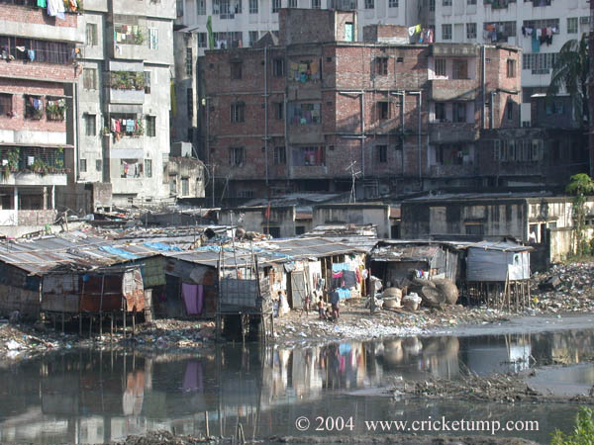

Slide 6
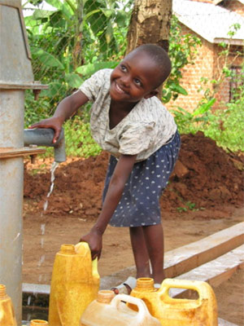
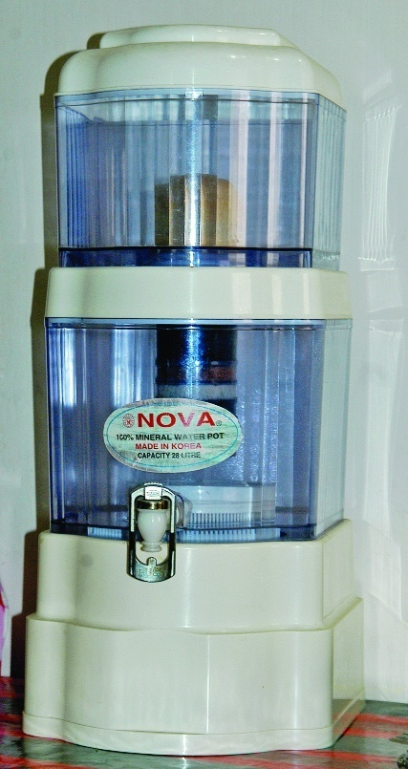

Slide 7
দূষিত পানি
ও
বিশুদ্ধ পানি

Slide 9
একক কাজ
দূষিত ও বিশুদ্ধ পানি কাকে বলে ?

Slide 10
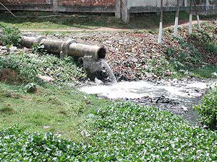
ছবিটিতে কি দেখতে পাচ্ছ ?

Slide 11
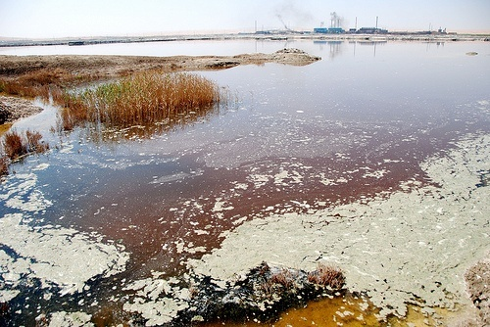

Slide 12
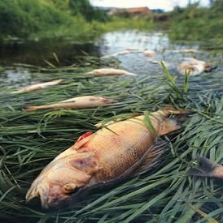
পানি দূষণের কারন

Slide 13
জোড়ায় কাজঃ
* পানি কিভাবে দূষিত হয় তার দুটি কারন লিখ ।

Slide 14
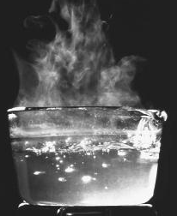
কৃত্রিম উপায়ে পানি বিশুদ্ধ করণ

Slide 15
ট্যাবলেটের মাধ্যমে পানি বিশুদ্ধ করণ
চিত্র: পানি বিশুদ্ধকরণ ট্যাবলেট

Slide 16
ফিল্টারে পানি বিশুদ্ধ করন

Slide 17

প্রাকৃতিক উপায়ে পানি বিশুদ্ধ করণ

Slide 18
বিশুদ্ধ পানি পাওয়ার মাধ্যম

Slide 19
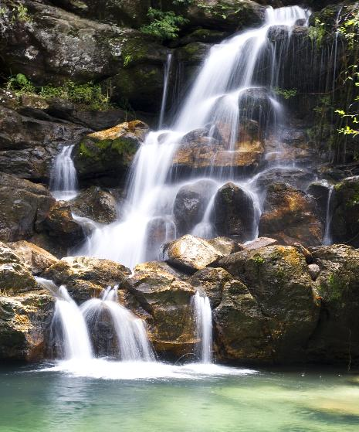
বিশুদ্ধ পানির উৎস

Slide 20
মূল্যায়নঃ
১। দূষিত পানি কীভাবে বিশুদ্ধ করা যায় ?
২। বিশুদ্ধ পানির দুটি উৎসের নাম বল ।

Slide 21
বাড়ীর কাজঃ
পানি দূষিত হওয়ার তিনটি কারন ও বিশুদ্ধ করার উপায় লিখে আনবে ।

Slide 22

ধন্যবাদ

